Slide 1

ITER 2
Informare e accogliere

Slide 2
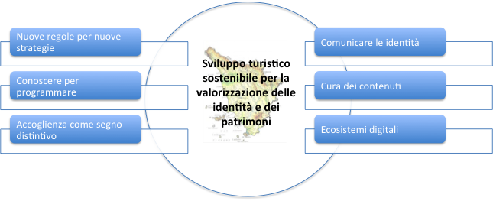
… leve strategiche …

Slide 3
… accoglienza come segno distintivo …
Il tema strategico del Marketing Territoriale
Occorre delineare il processo di accoglienza del turista, suddiviso in tre fasi fondamentali dell’esperienza turistica:
prima, durante e dopo l’esperienza.
Definire le politiche di accoglienza su tutto il territorio regionale
Organizzare il sistema di accoglienza turistica nei principali gate turistici regionali
Organizzare di una rete regionale di servizi di informazione e accoglienza turistica

Slide 4
B) ORGANIZZARE IL SISTEMA DI ACCOGLIENZA TURISTICA NEI PRINCIPALI GATE TURISTICI REGIONALI
OBIETTIVI SPECIFICI
A) DEFINIRE DELLE POLITICHE DI ACCOGLIENZA SU TUTTO IL TERRITORIO REGIONALE
Organizzare percorsi formativi che sviluppino il quadro delle competenze legate al concetto di accoglienza
Affermazione di una serie di obiettivi generali a cui le diverse iniziative di formazione dovranno riferirsi;
Analisi del ruolo e delle professionalità degli operatori;
Progettazione formativa per aree tematiche;
Progettazione delle azioni di formazione permanenti
Organizzazione di un piano strategico dell’accoglienza turistica a livello regionale sia per le destinazioni sia per le imprese
Identificare gli elementi costitutivi il piano
Identificare le esigenze del piano
L’importanza del livello di soddisfazione della clientela e metodi di rilevazione di tale fabbisogno in un piano
Comunicare le tipicità, l’identità territoriale, lo stile di vita | Essere una comunità che accoglie | Accogliere e comunicare tra persone
Organizzare località accoglienti e sicure | Tutelare, valorizzare e rendere accoglienti e fruibili le risorse turistiche | Valorizzare e rendere fruibili gli eventi legati alle tipicità locali
Personalizzare, qualificare e rendere competitivi i servizi e le attività turistiche |  | Garantire una qualità dell’accoglienza negli uffici, nelle imprese, nelle destinazioni.

Slide 5
C) ORGANIZZARE UNA RETE REGIONALE DI SERVIZI DI INFORMAZIONE E ACCOGLIENZA TURISTICA
OBIETTIVI TRASVERSALI
FAVORIRE L’INTEGRAZIONE FRA ATTORI DEL SISTEMA DI ACCOGLIENZA
Mappatura, Monitoraggio e riorganizzazione del sistema regionale dell’Informazione e Accoglienza turistica
FAVORIRE UN SISTEMA DI ACCOGLIENZA TURISTICA BASATO SULLA COMUNICAZIONE, COMPORTAMENTO E VALORI IDENTITARI DEL TERRITORIO
Comunicare l’identità sociale, culturale ed economica del territorio;
Favorire la crescita di un sistema integrato pubblico e privato; favorire la verifica del prodotto turistico;
Fornire servizi di assistenza ;
Attivare un sistema di orientamento e di informazione all’impresa e agli enti.

Slide 6
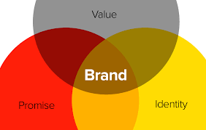
… comunicare l’identità …
A) COMUNICARE IL «TUSCANY LIFESTYLE»
B) DIMINUIRE IL «GAP» TRA META DESIDERATA E SCELA
C) SALVAGUARDARE LA QUALITA’ DEL BRAND

Slide 7

… cura dei contenuti …
A) CONSOLIDARE E MIGLIORARE L’APPEAL DELL’OFFERTA TURISTICA REGIONALE
B) DIFFERENZIARE I CONTENUTI
C) DEFINIRE LIVELLI SPECIFICI DI INFORMAZIONE, APPROFONDIMENTO E FRUIZIONE

Slide 8
“Qualità dell’accoglienza
come segno di Benvenuto
Lo sviluppo turistico delle destinazioni non può appartenere solo al marketing, alla capacità cioè di valorizzare le qualità della destinazione
quanto invece alla capacità di pianificare gli strumenti di gestione di tali qualità.
Qualità per i residenti - Qualità per gli ospiti
la gradevolezza della città e del territorio,
la qualità della vita come conseguenza della qualità urbana.
Gli strumenti della pianificazione urbanistica pongono quindi le basi per costruire ciò che in futuro rappresenterà il nuovo prodotto turistico vendibile.
Le nostre località sono dunque veri e propri
AMBASCIATORI della REGIONE TOSCANA – DEL PAESE ITALIA
esse sono infatti il prodotto turistico più importante

Slide 9
Concetto di “QUALITÀ”
STRUMENTO CHIAVE PER ESSERE CONCORRENZIALI:
gli ospiti valutano le offerte e orientano le proprie scelte verso
quelle che presentano un elevato standard qualitativo
ad un prezzo adeguato
La politica del miglioramento dell’accoglienza non coinvolge solo le strutture ricettive, ma tutta la rete degli operatori pubblici e privati del territorio, anche quelli che dal turismo traggono soltanto vantaggi indiretti
Qualità dell’accoglienza Qualità dell’offerta
Attenzione ai consumi, all’inquinamento, alla produzione di rifiuti
Qualità strutture/prodotto/servizio = cordialità, ospitalità, buon gusto, organizzazione
Qualità del territorio = segnaletica, arredo urbano, servizi pubblici, cultura locale, ambiente

Slide 10
“L’accoglienza turistica”
Ospitalità è la certezza di essere accolti, di essere "a casa", di condividere un luogo
L’accoglienza è condivisione
“crocevia di cammini”
Edmond Jabès

Slide 11
Una città è ospitale…………
Tutti sono benvenuti
Le porte della città sono sempre aperte
Le relazioni interpersonali sono amichevoli
I modelli di sviluppo sono sostenibili dal punto di vista ambientale, culturale e sociale ed economico
Sa essere al servizio di chi la utilizza (in modo permanente o temporaneo!)
Sa dare e far rispettare le regole del vivere bene insieme
E’ creativa e accoglie gli artisti, rispetta e valorizza l’arte e la cultura
Ricerca, valorizza, comunica ed è fiera della propria identità

